Slide 1

大学物理学电子教案
电势及其计算
6-4 静电场的环路定理 电势
6-5 等势面 场强与电势的微分关系

Slide 2

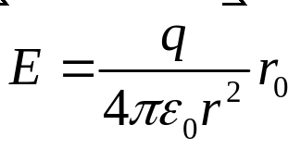
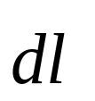

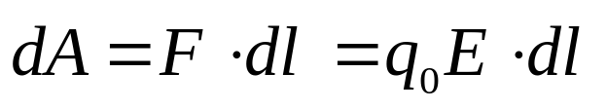

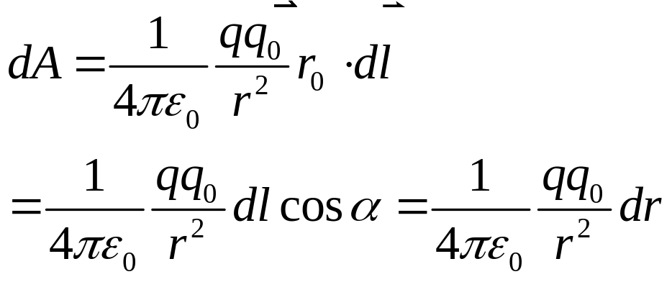


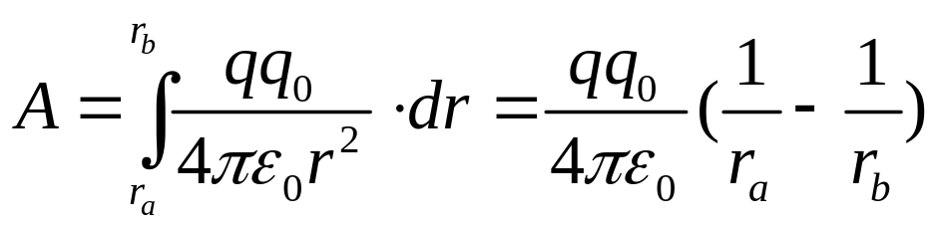
6-4 静电场的环路定理 电势
一、静电场力作功的特性
1、点电荷电场
q
.
r_{b}
b
点电荷q，试验电荷q₀在q的电场中由a点沿任意路径到达b点，取微元 ，电场力对q₀的元功为
r +dr
r_{a}
r
.
a
在点电荷的非匀强电场中，电场力对试验电荷所作的功与其移动时起始位置与终了位置有关，与其所经历的路径无关。

Slide 3
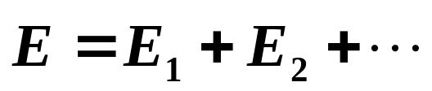
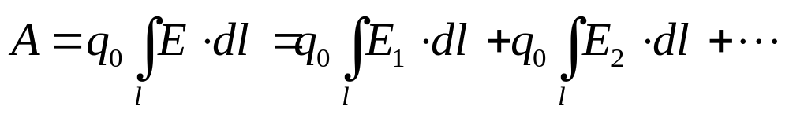
2、任意带电体电场
任意带电体都可以看成由许多点电荷组成的点电荷系，根据叠加原理可知，点电荷系的场强为各点电荷场强的叠加
任意点电荷系的电场力所作的功为
每一项均与路径无关，故它们的代数和也必然与路径无关。
3、结论
在真空中，一试验电荷在静电场中移动时，静电场力对它所作的功，仅与试验电荷的电量、起始与终了位置有关，而与试验电荷所经过的路径无关。
静电场力也是保守力，静电场是保守场。

Slide 4
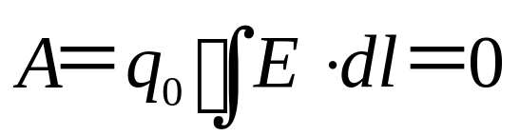
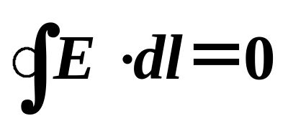
二、静电场的环路定理
C
B
在静电场中，将试验电荷沿闭合路径移到一周时，电场力所作的功为
D
A
定义：电场强度沿任意闭合路径的线积分叫电场强度的环流。
静电场的环路定理：在静电场中，电场强度的环流为零。

Slide 5
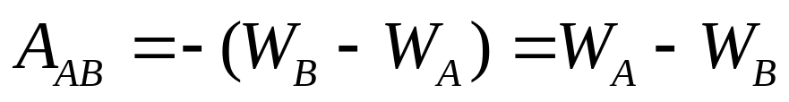
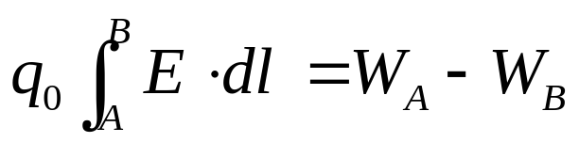
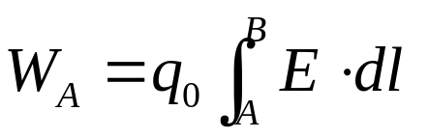
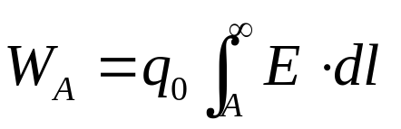
三、电势能
B
电荷在电场的一定位置上，具有一定的能量，叫做电势能。
静电场力对电荷所作的功等于电势能增量的负值。
A
电势能的参考点选择也是任意的，若W_{B}=0，则电场中A点的电势能为：
若无限远处的电势能为零
结论：试验电荷q₀在电场中点A的电势能，在取值上等于把它从点A移到到零电势能处的电场力所作的功。

Slide 6
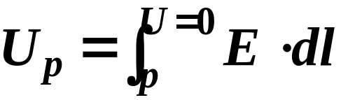
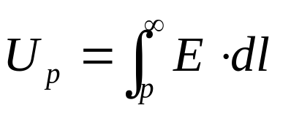
四、电势 电势差
1、电势
比值 W_{A} / q₀与q₀无关，只决定于电场的性质及场点的位置，所以这个比值是反映电场本身性质的物理量，可以称之为电势
静电场中带电体所具有的电势能与该带电体电量的比值定义为电势。
电场中某点的电势在数值上等于放在该点的单位正电荷的电势能
电场中某点的电势在数值上等于把单位正电荷从该点移到势能为零的点时，电场力所作的功。
当电荷分布在有限空间时，无限远处的电势能和电势为零

Slide 7
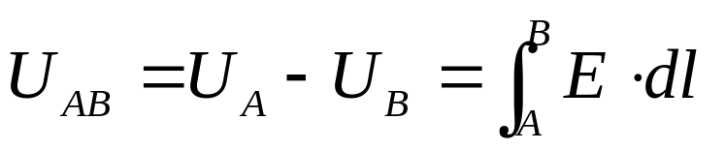
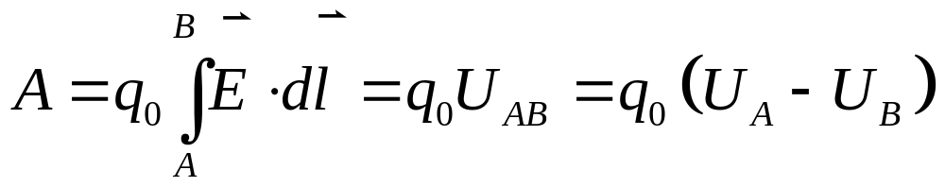
2、说明：
电势是标量，有正有负；
电势的单位：伏特 1V=1J.C⁻¹；
电势具有相对意义，它决定于电势零点的选择。在理论计算中，通常选择无穷远处的电势为零；
  在实际工作中，通常选择地面的电势为零。
  但是对于“无限大”或“无限长”的带电体，只能在有限的范围内选取某点为电势的零点。
3、电势差
在静电场中，任意两点A和点B之间的电势之差，称为电势差，也叫电压。
静电场中任意两点A、B之间的电势差，在数值上等于把单位正电荷从点A移到点B时，静电场力所作的功。

Slide 8
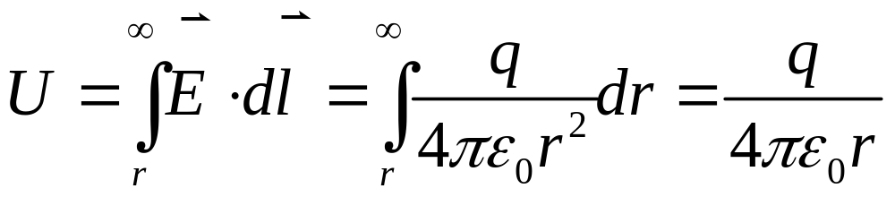
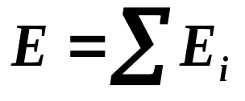
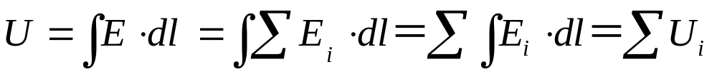
五、电势的计算
1、点电荷电场的电势
正电荷的电势为正，离电荷越远，电势越低；
负电荷的电势为负，离电荷越远，电势越高。
2、点电荷系电场的电势
电场由几个点电荷q₁，q₂，…，q_{n}产生
点电荷系所激发的电场中某点的电势，等于各点电荷单独存
在时在该点的电势的代数和。这个结论叫做静电场的电势叠
加原理。

Slide 9
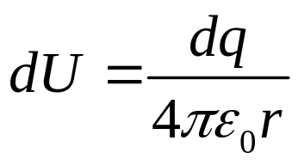
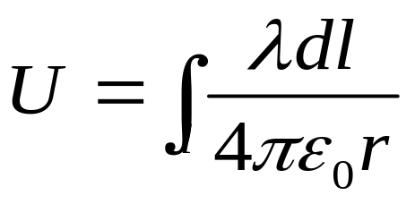
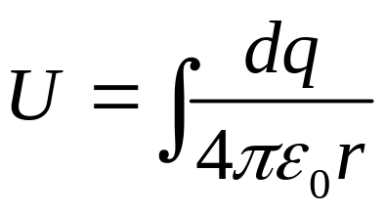
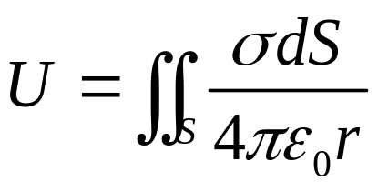
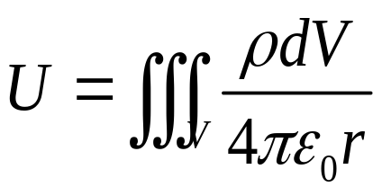
3、连续分布电荷电场的电势
dq
r
P
线分布
面分布
体分布

Slide 10
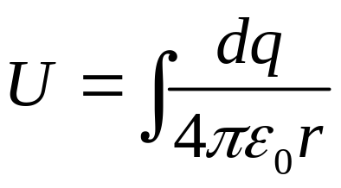
4、电势的计算方法
计算电势的方法有两种：
(1)利用电势的定义式
步骤：
(1)先算场强
(2)选择合适的路径L
(3) 积分(计算)
(2)利用电势的叠加原理
步骤
(1)把带电体 →分为无限多dq
(2)由dq → d U
(3)由d U → U = ∫ d U
当电荷分布在有限的区域内，可以选择无穷远点作为电势的零点的；而当激发电场的电荷分布延伸到无穷远时，只能根据具体问题的性质，在场中选择某点为电势的零点。

Slide 11

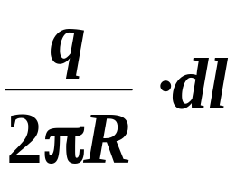


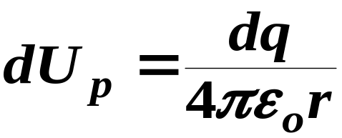


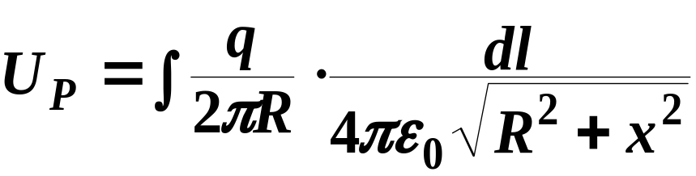


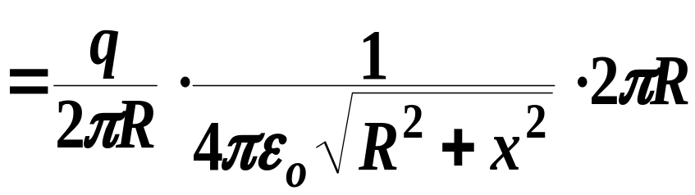
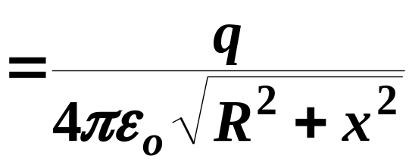
例1 如图，一均匀带电圆环，求轴线上任意点P 的电势.
解：取电荷元
.
R
q
P
x

Slide 12
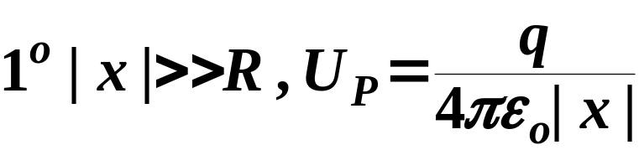
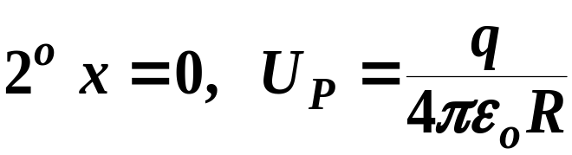

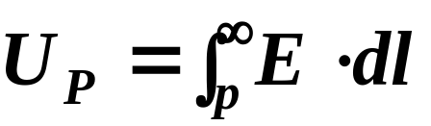
例1 如图，一均匀带电圆环，求轴线上任意点P 的电势.
讨论：
相当于点电荷
还可用定义法：
（练习）

Slide 13

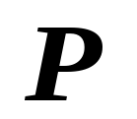
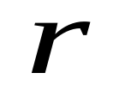

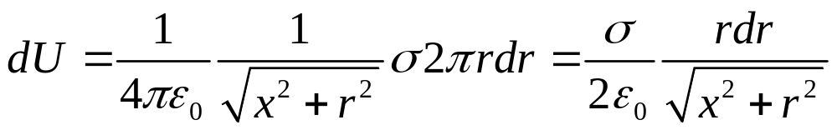

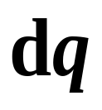
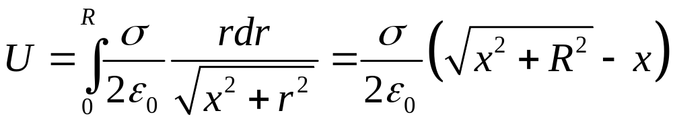
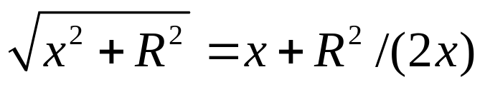
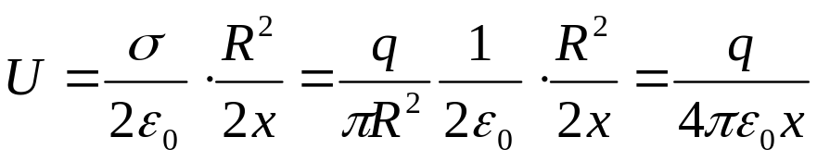
例2 均匀带电圆盘轴线的电势。
已知电荷q均匀地分布在半径为R的圆盘上，求圆盘的轴线上与盘心相距x的点的电势。
解：在圆盘上取一半径为r，宽度为dr的圆环，其电量为dq=σ2πrdr，在场点的电势为
积分得场点的电势为
把圆盘当作
一个点电荷
当x>>R时

Slide 14





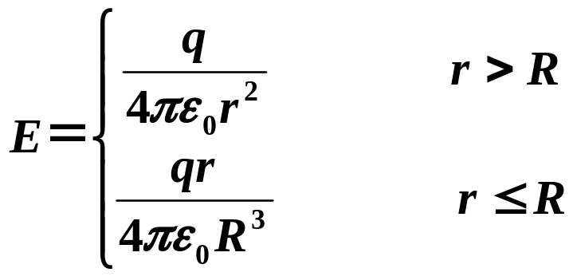
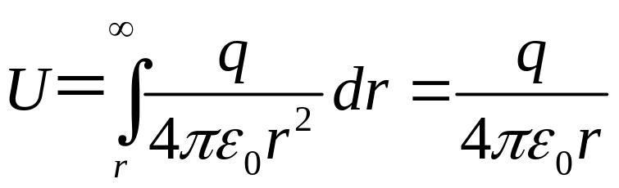
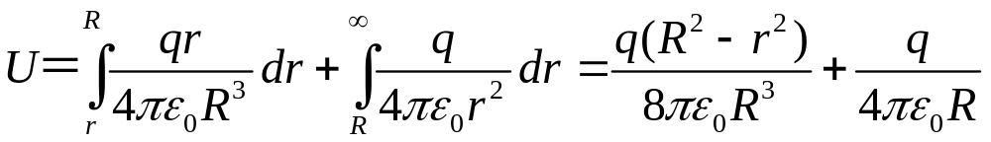
例3 均匀带电球体的电势。
已知电荷q均匀地分布在半径为R的球体上，求空间各点的电势。
p
解：由高斯定理可求出电场强度的分布
o
方向沿径向
当r>R时
当r≤R时

Slide 15

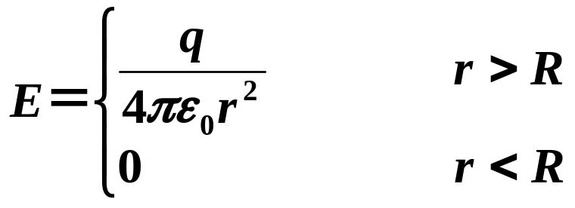
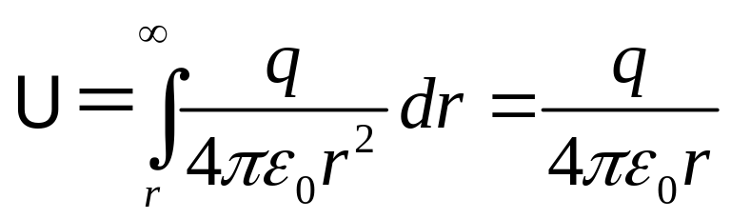
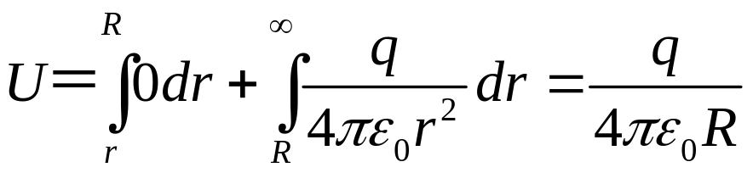
例4 均匀带电球面的电势。
已知电荷q均匀地分布在半径为R的球壳上，求空间各点的电势。
p
解：由高斯定理可求出电场强度的分布
o
方向沿径向
U
当r>R时
R
r
当r≤R时

Slide 16





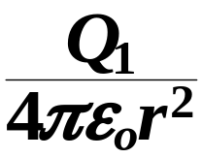
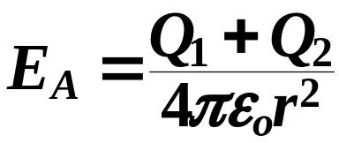


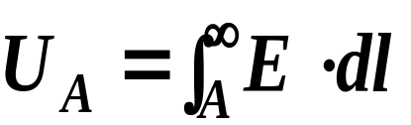






例5 已知：两球壳的半径分别为 R₁、R₂ ，
球壳分别带电 Q₁、Q₂ ;
Q₂
R₂
求：（1）电势分布
（2）两球壳间电势差
R₁
Q₁
解：方法一:（1）先求E ：
再求电势分布： 选 U ∞=0

Slide 17










Q₂
R₂
R₁
Q₁

Slide 18



Q₂
方法二:
R₂
R₁
Q₁
电势分布：

Slide 19






例6 求无限长均匀带电直线的电场中的电势分布。
解：假设电荷线密度为λ，则场强为：
方向垂直于带电直线。
若仍然选取无穷远为电势零点，则由积分可知各点电势将为无限大而失去意义。此时，我们可以选取某一距带电直导线为r_{B}的B点为电势零点，则距带电直线为r的P点的电势：
由此例看出，当电荷分布扩展到无穷远时，电势零点不能再选在无穷远处。

Slide 20




电势小结
1. 场强积分法 ：
注意：
(1) 积分与路径无关，可依题意选最简便的积分路径。
(2) 为路径上各点总场，若各区域 表达式不同，
应分段积分。
(3) 积分值与零势点选取有关。选取原则：
电荷有限分布选 电荷无限分布选

Slide 21





2. 叠加法
思路：
注意：应用典型带电体的电势公式，选取相同的零势点。
典型带电体的电势
点电荷：
均匀带电圆环轴线上：
均匀带电球面：

Slide 22










6－4 等势面 场强与电势的微分关系
一、等势面
1、定义
电场中电势相等的点所构成的面，叫做等势面。 等势面上的任一曲线叫做等势线。
2、等势面的性质
在等势面上移动电荷时，电场力不作功；
除电场强度为零处外，电场线与等势面正交。
证明：因为将单位正电荷从等势面上M点
移到N点，电场力做功为零，
而路径不为零，dl≠0
电场线的方向指向电势降落的方向。

Slide 23


3、典型的电场线与等势面
正点电荷的电场
负点电荷的电场
匀强电场
规定：两个相邻等势面的电势差相等，所以等势面较密
集的地方，场强较大；等势面较稀疏的地方，场强较小。
4、应用
测量电势分布，得到等势面，在根据等势面与电场强度的关系，定性画出电场线。

Slide 24









二、场强与电势的关系
dU：两等势面电势之差。
dn： 两等势面间在P₁点处的最短距离。（等势面间在P₁点处的法向距离）
：P₁点处法线方向上的单位矢量，
指向电势升高的方向。
（1）电势梯度的定义：
电场中某点的电势沿法线方向的空间变化率
叫该点的电势梯度。（是一个矢量）
（实际是该点电势在两等势面间的最大空间变化率）
大小：
定义式：
方向：与 同

Slide 25









（2） 电场强度与电势梯度的关系
根据电势差的定义：把单位正电荷从 P₁ 移到 P₂ ，电场力所作的功为：
归纳
电场中某点的场强 等于该点电势梯度的负值。
注意
积分关系：
已知 可以求 U ； 已知 U 可以求 。
微分关系：
求 的方法又增加一个！

Slide 26





具体的计算方法是：
直角坐标系中：

Slide 27
(3) 应用
电势是标量，容易计算。可以先计算电势，然后利用场强与电势的微分关系计算电场强度，这样做的好处是可以避免直接用场强叠加原理计算电场强度的矢量运算的麻烦。

Slide 28




例 求均匀带电细圆环轴线上一点的场强。
解：细圆环轴线上一点的电势为
式中R为圆环的半径。因而轴线上一点的场强为

Slide 29
小 结
静电场的环路定理 电势能
  静电场力所作的功
  静电场的环路定理
  电势能
电势
  电势
  点电荷电场的电势
  电势叠加原理
  电势梯度与电场强度的关系

